Slide 1
Sissejuhatus
Küberturvalisus ja häkkimine
1.tund
Nikita Zugunov

Slide 2
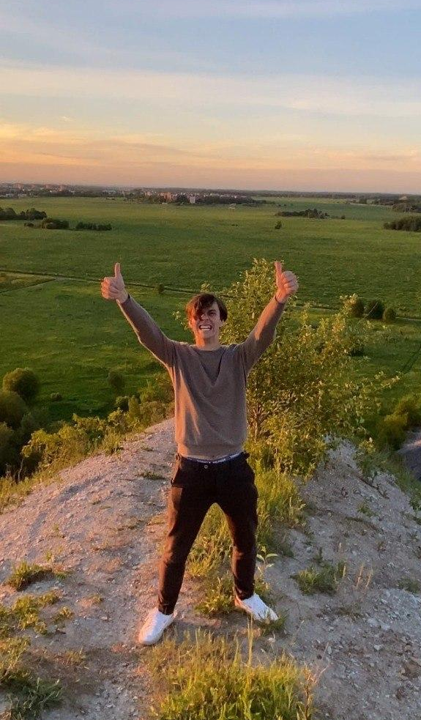
Kes?
Nikita Žugunov
TPL
TalTech küberturbe insener, 2. kursus
G4 katsed
GAG

Slide 3

Mis?
Küberturvalisus
CTF
Linux
HTML/CSS/JS

Slide 4
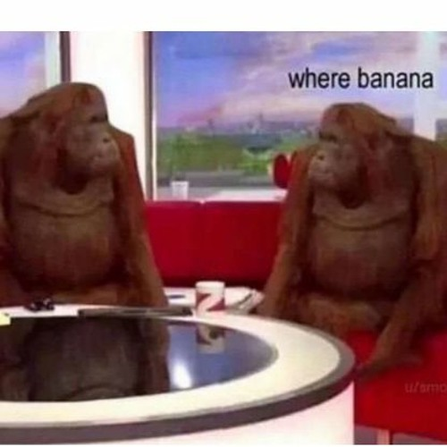
Kus?
GitHub
eKool
AK1(idk, loodetavasti)
Messenger

Slide 5
Kursuse ülesehitus
32 tundi - 6 alammoodulit - 3 teooria + 3 praktika
1 presentatsioon (15 min)
Vahendid: Arvuti, VMware/Oracle VirtualBox, Linux
Lõpuprojekt
Kursus on hindeline (praktilised tööd 50%, lõpuprojekt 40%, esitlus 10%)

Slide 6
Ajud ragisema :p
Eeltest
NB!!!! Hinne läheb eKooli kuid ei ole arvestuslik.
Soovi korral saab eKoolist eemaldatud

